Slide 1

Project.
제공된 이미지 파일과 데이터 파일을 기반으로 환자의 x-ray사진에 병변을 표기하는 프로그램 제작
ⓒSaebyeol Yu. Saebyeol’s PowerPoint

Slide 2

목차
a table of contents
1
프로그램 개요
2
제작
3
결과
4
개선 사항
ⓒSaebyeol Yu. Saebyeol’s PowerPoint

Slide 3
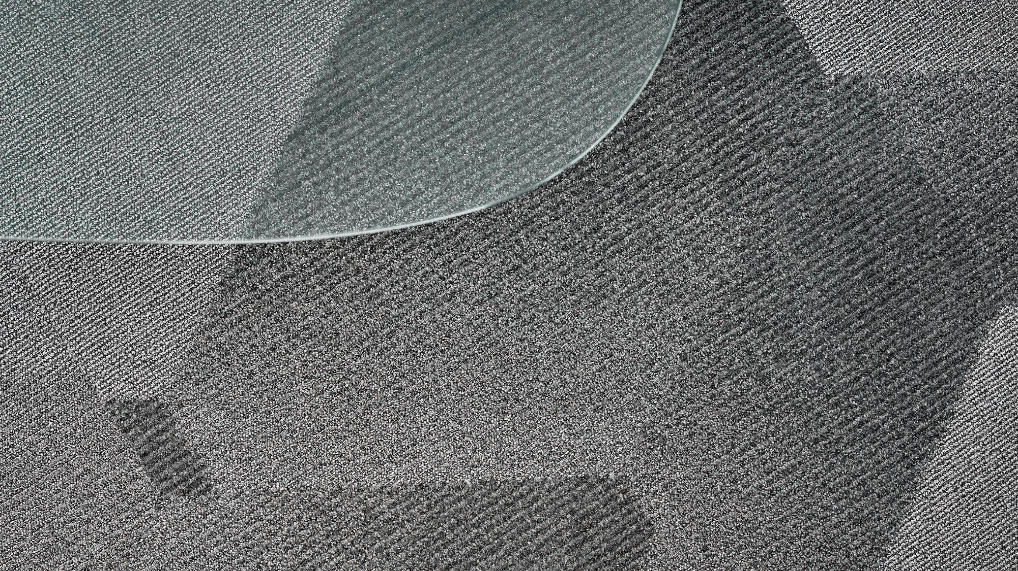
Part 1
프로그램 개요
ⓒSaebyeol Yu. Saebyeol’s PowerPoint

Slide 4
Part 1
프로그램 개요
환자 정보
병변
X-Ray
제목을 입력하세요
데이터
이미지
환자 정보, 병변, X-Ray 사진으로부터 데이터, 이미지 추출
추출한 정보를 바탕으로 ui에 출력
출력

Slide 5
Part 1
프로그램 개요
이미지
이미지 ∩ 환자 정보 = True
이미지 ∩ 병변
= False
이미지
이미지 ∩ 환자 정보 = True
이미지 ∩ 병변 = True
환자 정보
환자 정보
병변

Slide 6
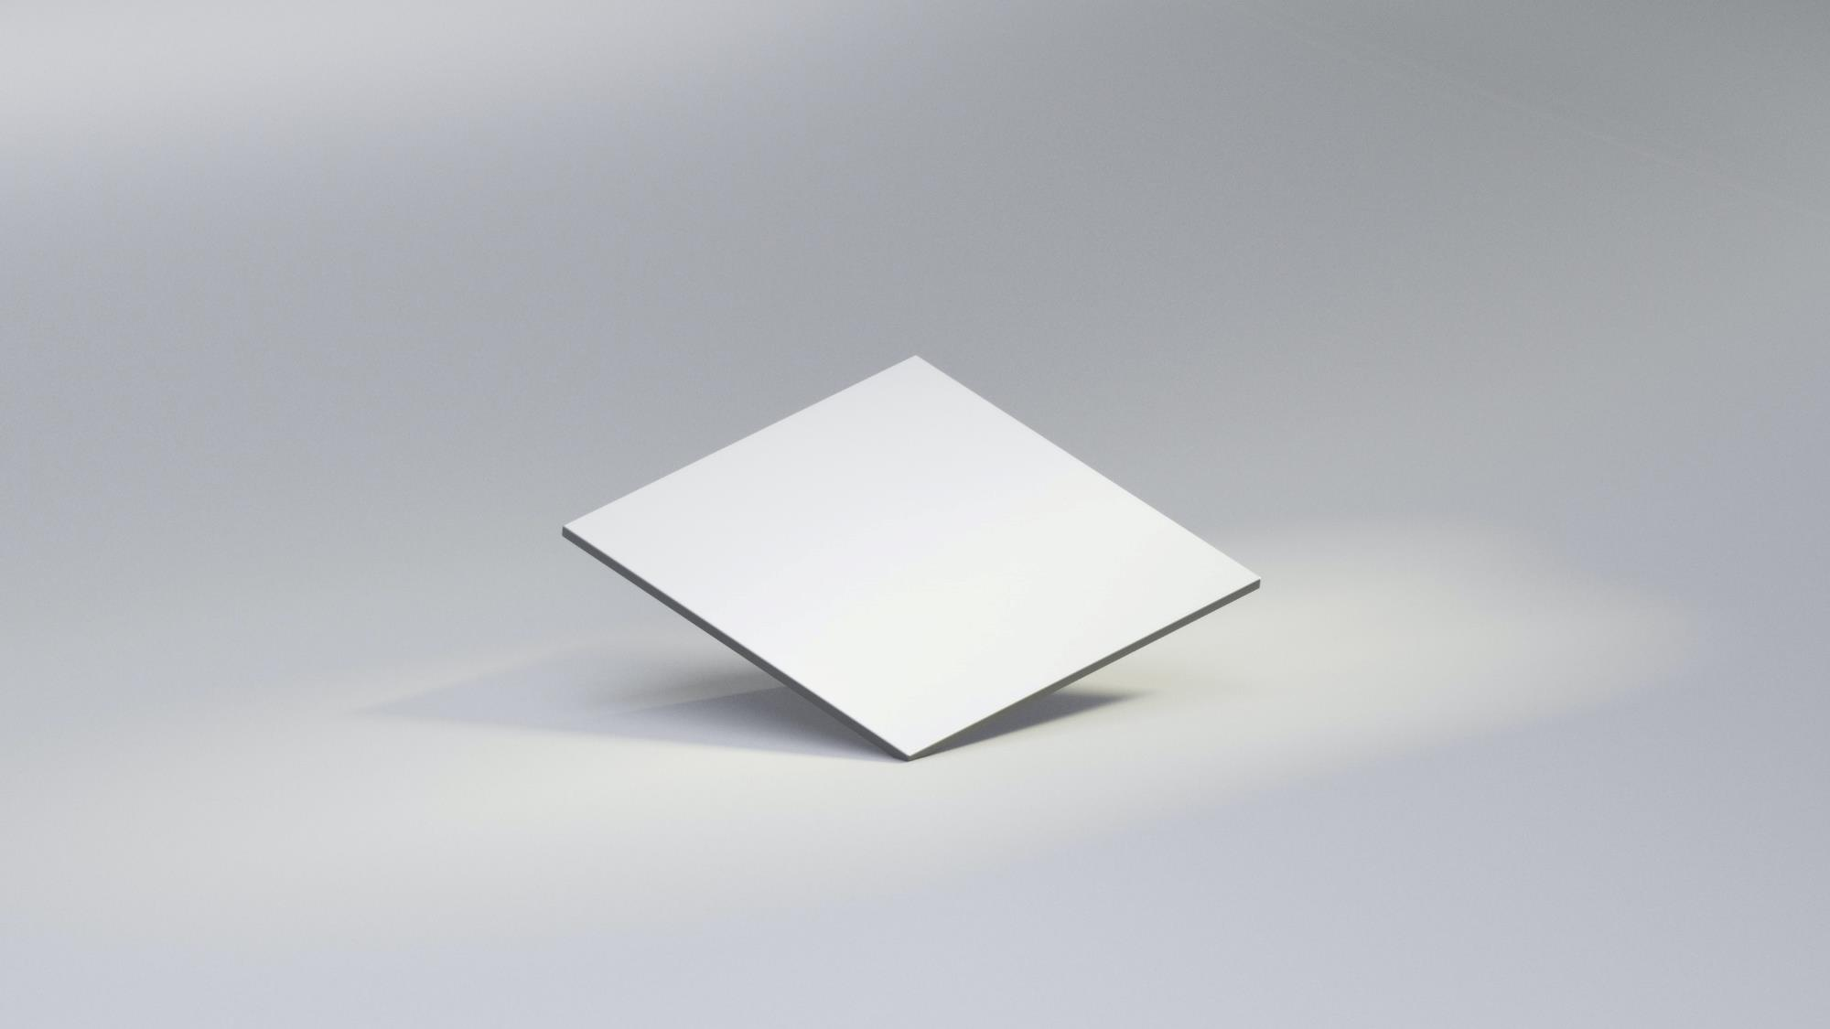
Part 2
제작

Slide 7
Part 2
제작
작성 언어
Python
프로그램은 파이썬을 통해 작성하였으며, 개발 환경으로는 파이참을 사용하였다.
GUI
Qt designer
Sample data
sample
X-Ray 사진과 환자 정보는 Qt Designer로 제작한 UI에 출력하였다.
https://www.kaggle.com/datasets/nih-chest-xrays/data
image_001 ~ image_003, BBox_List_2017.csv, Data_Entry_217.csv

Slide 8
Part 2
구현 기능
특정 질환 지정
병변 및 정보 표시
이미지 저장 파일 지정
이미지
인덱싱

Slide 9
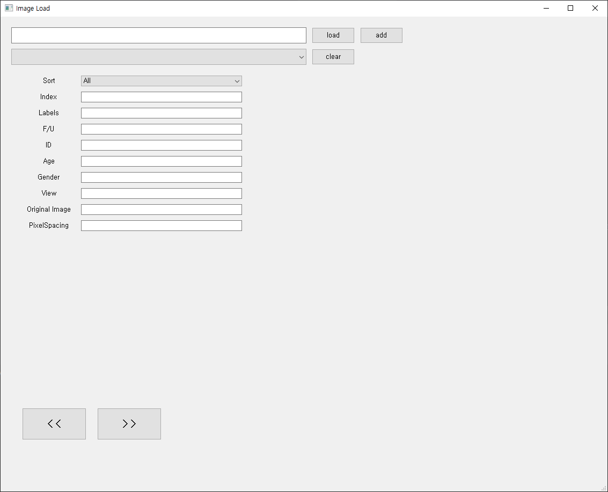
Part 2
이미지 저장파일 지정
load
디렉토리를 선택할 수 있는 창을 생성

Slide 10
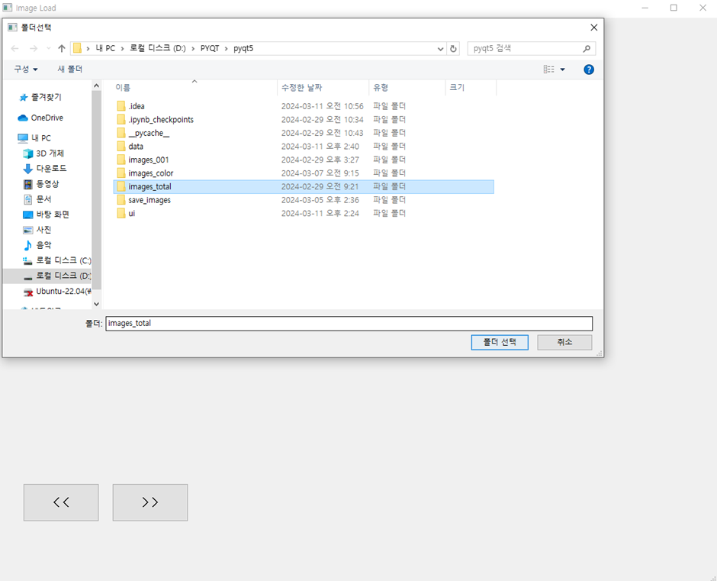
Part 2
이미지 저장파일 지정
폴더 선택
X-Ray 사진이 저장된 폴더 지정

Slide 11
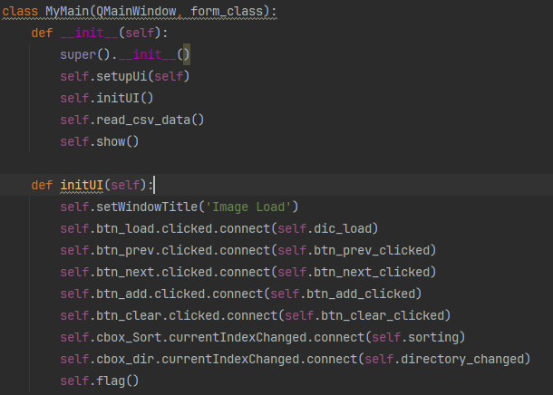
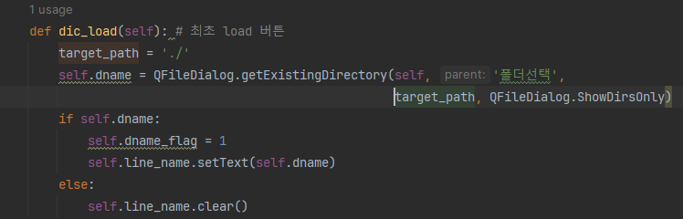
Part 2
이미지 저장파일 지정
③
①
②
MyMain class 생성 시 메서드 실행(def initUI)
Ui의 load버튼 클릭 시 메서드(def dic_load) 실행
폴더 선택창 불러오기 – 선택 시 self.dnam에 저장

Slide 12
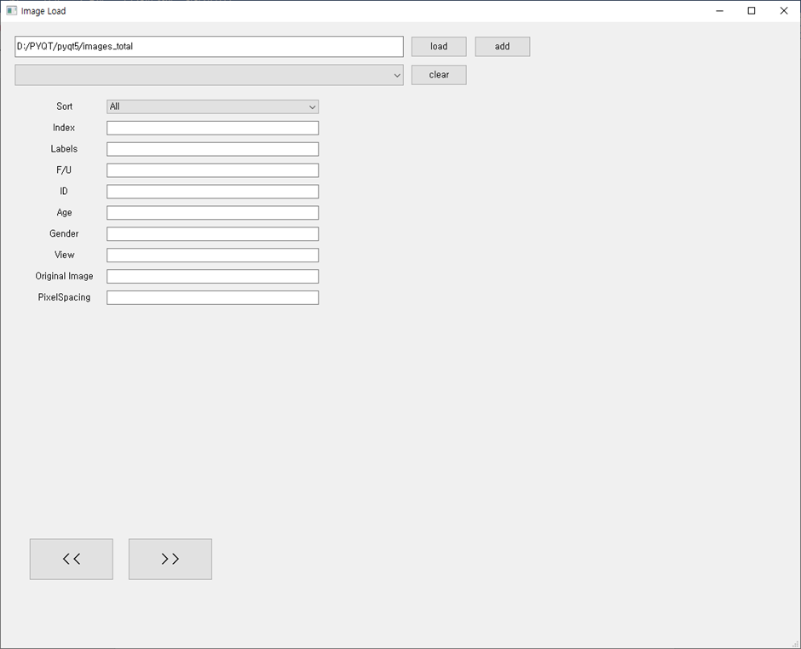
Part 2
이미지 저장파일 지정
add
지정한 폴더를 항목에 추가

Slide 13
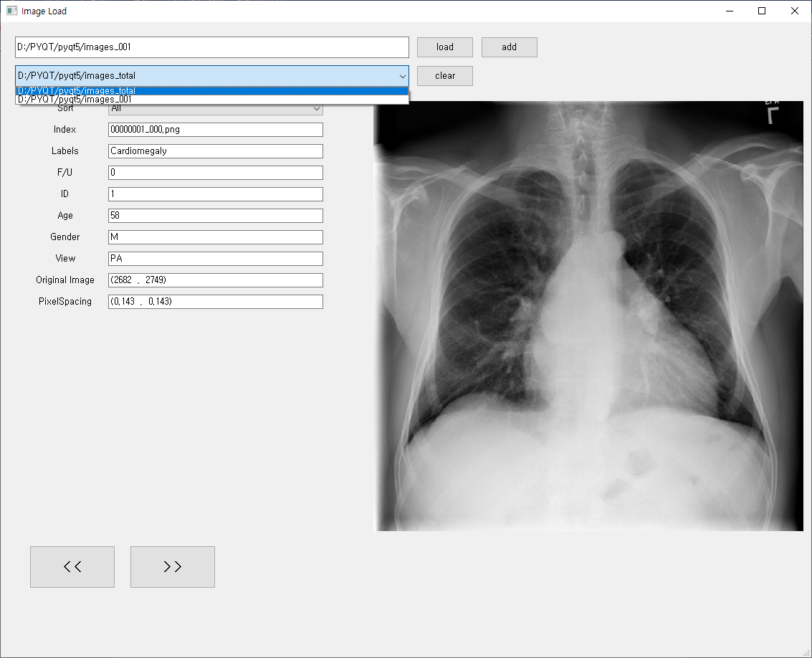
Part 2
이미지 저장파일 지정
add
앞의 과정을 반복해
항목에 폴더 추가 가능

Slide 14
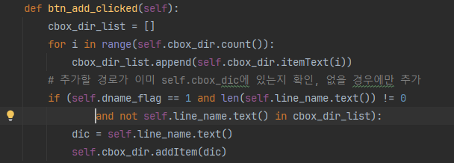
Part 2
이미지 저장파일 지정
②
①
Ui의 add버튼 클릭 시 메서드(def btn_add_clicked) 실행
경로 저장 콤보박스 (self.cbox_dir)에 저장

Slide 15
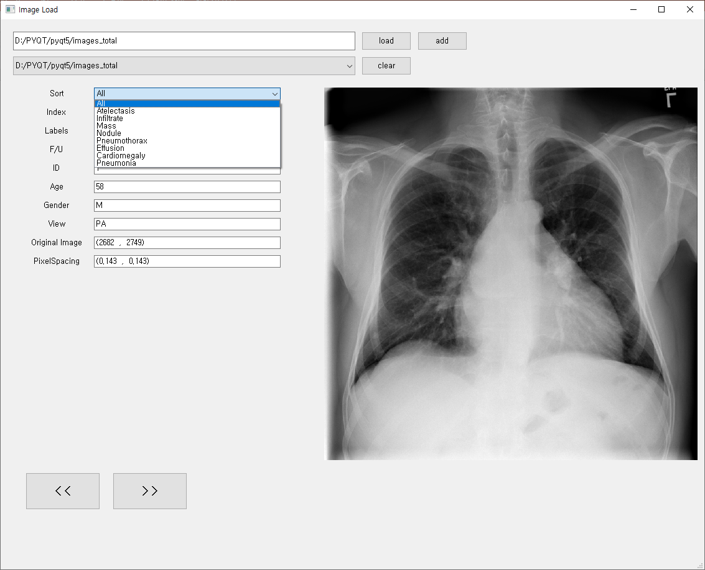
Part 2
특정 질환 지정
Sort(질환)
원하는 질환 선택 시 해당 질환이 있는 환자의 사진만 나열

Slide 16
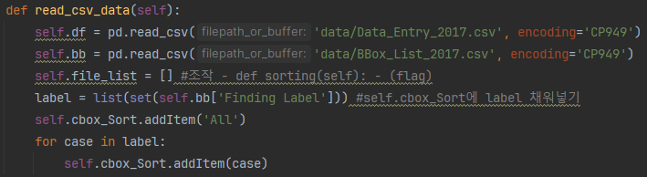
Part 2
이미지 저장파일 지정
①
②
MyMain class 생성 시 메서드 실행(def read_csv_data)
Pandas 모듈로 dataframe 형태로 파일 읽기 – 읽은 파일의 Finding Labeld을 cbox_Sort에 채워넣기

Slide 17
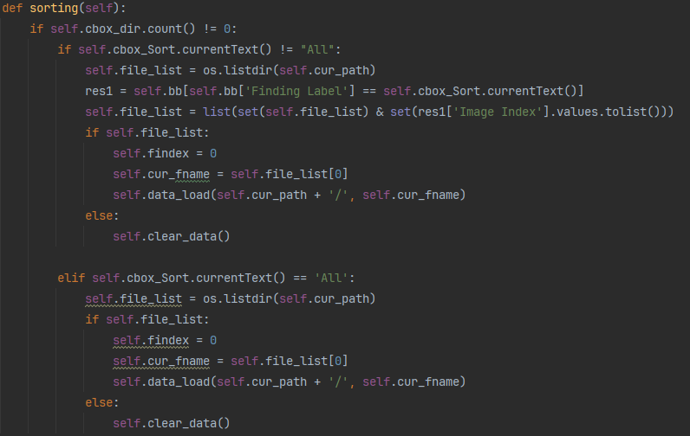
Part 2
이미지 저장파일 지정
③
cbox_Sort에 채워진 내용물을 기준으로 출력할 이미지의 전체 리스트를 sorting

Slide 18
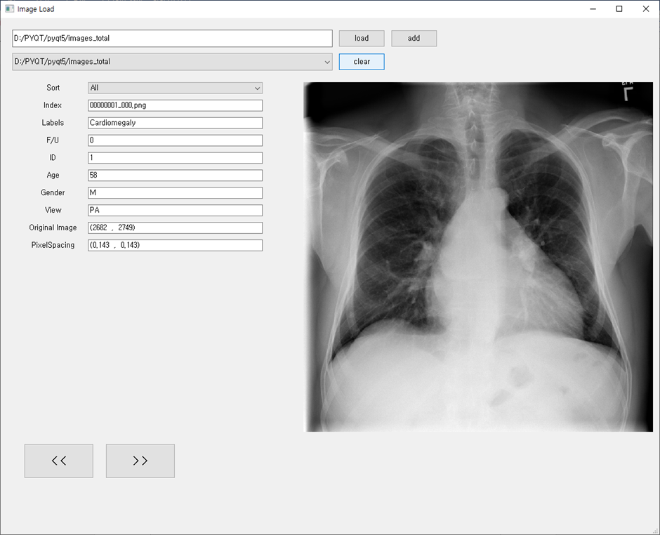
Part 2
이미지 인덱싱
previous, next
선택된 이미지 폴더와 Sort 상태에 따라 나열된 사진을 순차적으로 이동

Slide 19
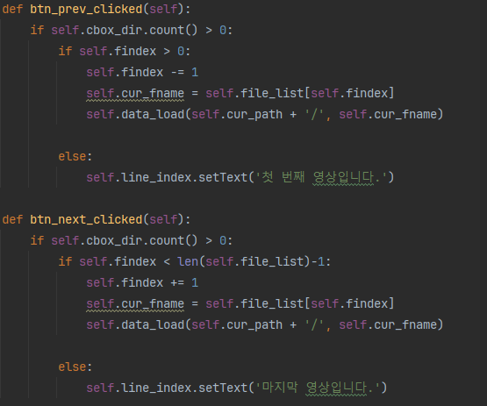
Part 2
이미지 저장파일 지정
②
①
Ui의 <<버튼(btn_prev), >>(btn_next) 클릭 시 지정된 메서드 실행
사진 인덱싱 및 def data_load를 통해 이미지와 정보 출력

Slide 20
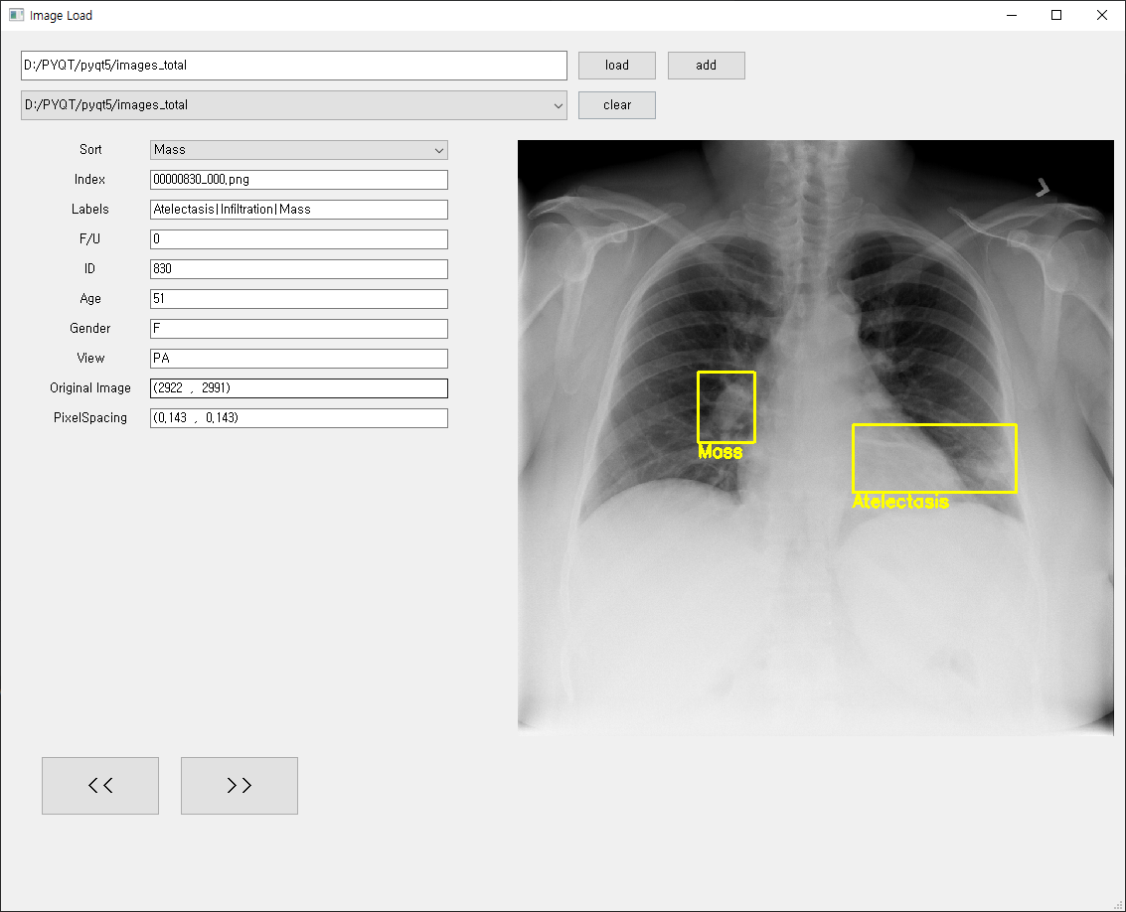
Part 2
병변 및 정보 표시
환자 정보 및 병변 표시
Bbox 및 Data_entry 파일의 정보 표시

Slide 21
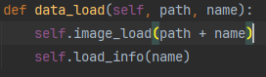
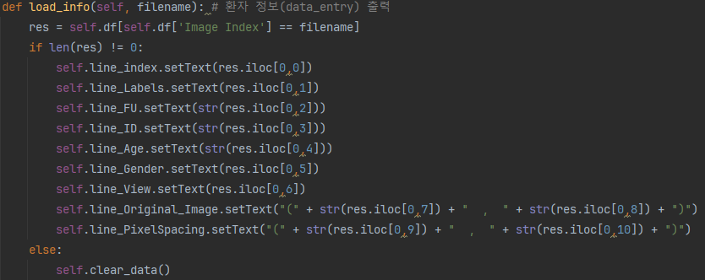
Part 2
이미지 저장파일 지정
①
②
def sort, def btn_prev_clicked,def btn_next _clicked 메서드 실행 시 def data_load 실행
실행된 def load_info 메서드를 통해 환자의 정보를 출력

Slide 22
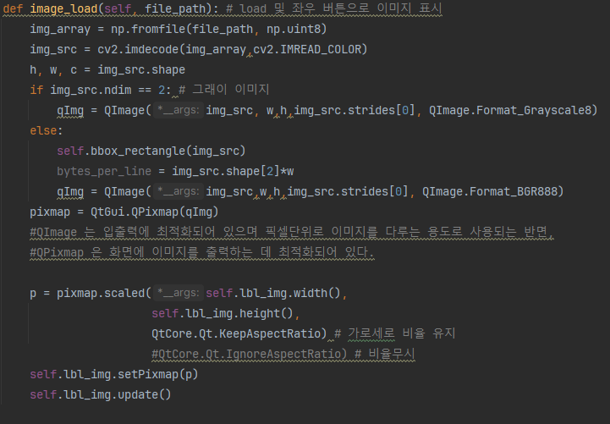
Part 2
이미지 저장파일 지정
③
④
실행된 def image_load 메서드를 통해 환자의 x-ray 사진을 출력

Slide 23
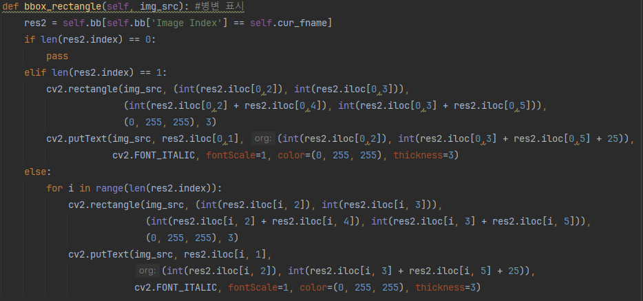
Part 2
이미지 저장파일 지정
④
def image_load 메서드 과정 중 환자의 x-ray 사진에 병변의 표시가 가능한 경우
def bbox_rectangle 메서드를 통해 이미지 처리

Slide 24
Part 2
초기화
clear
선택된 모든 폴더를 항목에서 제거

Slide 25
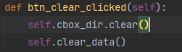
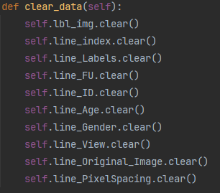
Part 2
이미지 저장파일 지정
②
①
Ui의 clear버튼 클릭 시 메서드(def btn_clear_clicked) 실행
메서드 실행 시 경로가 저장된 cbox_dir 콤보박스의 내용 초기화, def clear_data 메서드 실행

Slide 26
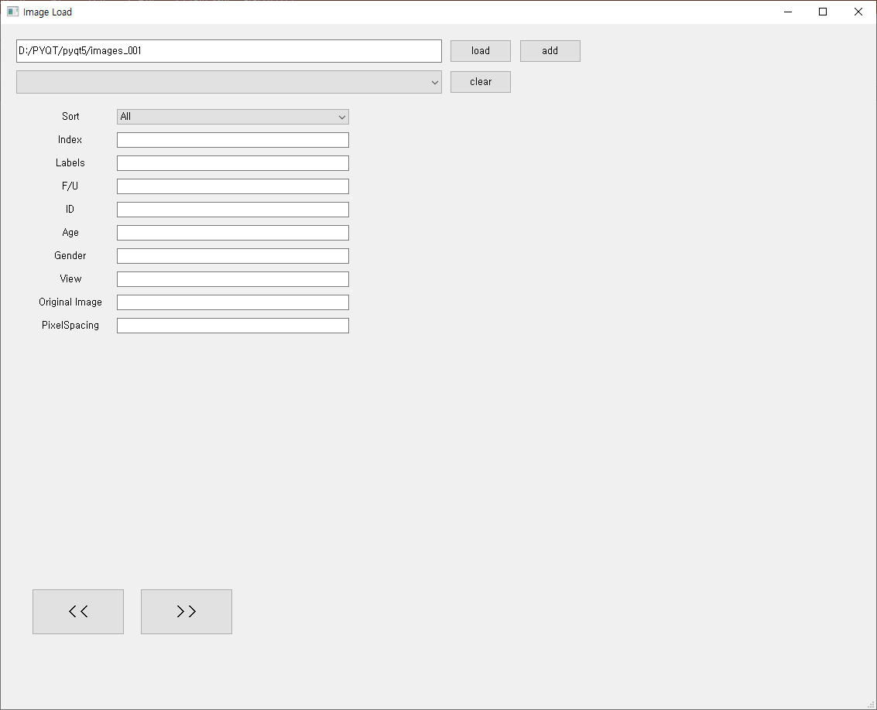
Part 2
초기화
clear
clear 시 출력된 이미지와
정보도 제거

Slide 27
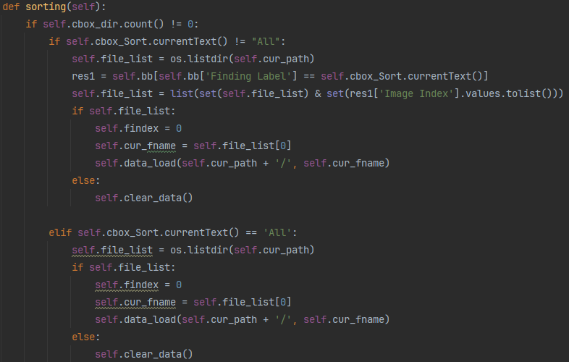
Part 2
이미지 저장파일 지정
①
①
②
Clear 버튼 클릭 시(def btn_clear_clicked), Sort 기준 변경 시 표시할 이미지가 없을 경우(def Sort) def clear_data 실행
def clear_data 실행 시 표시된 환자 정보 제거

Slide 28

Part 3
결과
ⓒSaebyeol Yu. Saebyeol’s PowerPoint

Slide 29
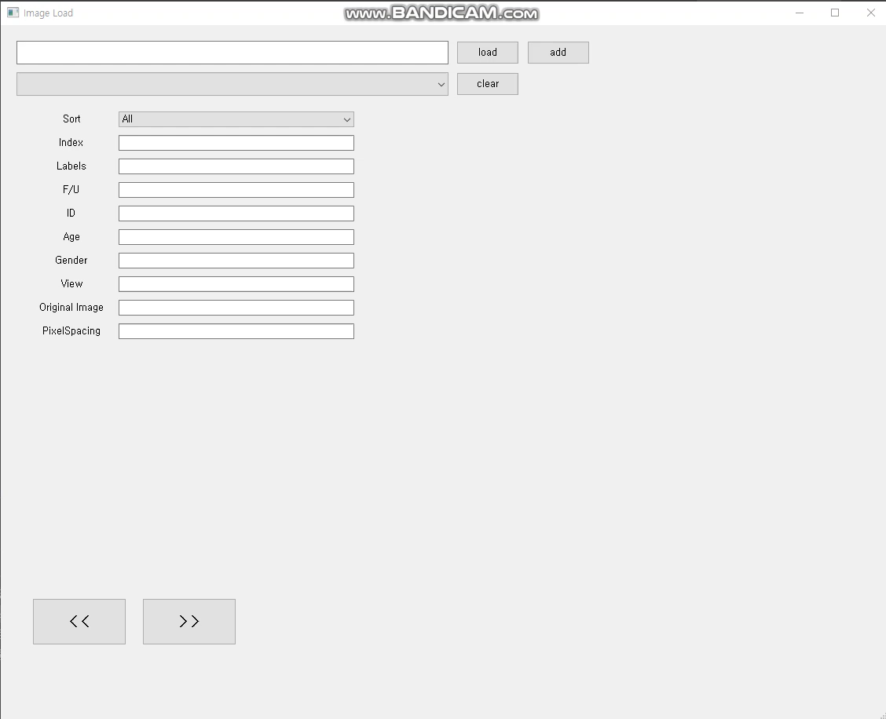
Part 3
프로그램 작동 영상

Slide 30
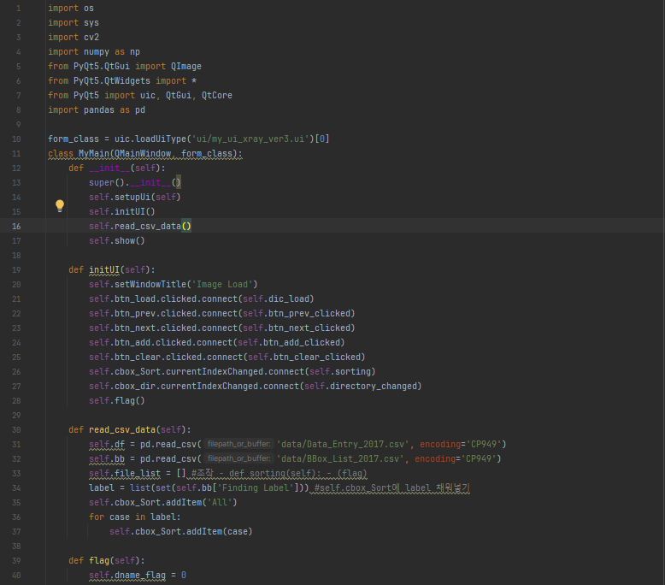
Part 3
코드
전문은 슬라이드 노트에서 확인 가능
Notes:
import os import sys import cv2 import numpy as np from PyQt5.QtGui import QImage from PyQt5.QtWidgets import * from PyQt5 import uic, QtGui, QtCore import pandas as pd form_class = uic.loadUiType('ui/my_ui_xray_ver3.ui')[0] class MyMain(QMainWindow, form_class): def __init__(self): super().__init__() self.setupUi(self) self.initUI() self.read_csv_data() self.show() def initUI(self): self.setWindowTitle('Image Load') self.btn_load.clicked.connect(self.dic_load) self.btn_prev.clicked.connect(self.btn_prev_clicked) self.btn_next.clicked.connect(self.btn_next_clicked) self.btn_add.clicked.connect(self.btn_add_clicked) self.btn_clear.clicked.connect(self.btn_clear_clicked) self.cbox_Sort.currentIndexChanged.connect(self.sorting) self.cbox_dir.currentIndexChanged.connect(self.directory_changed) self.flag() def read_csv_data(self): self.df = pd.read_csv('data/Data_Entry_2017.csv', encoding='CP949') self.bb = pd.read_csv('data/BBox_List_2017.csv', encoding='CP949') self.file_list = [] #조작 - def sorting(self): - (flag) label = list(set(self.bb['Finding Label'])) #self.cbox_Sort에 label 채워넣기 self.cbox_Sort.addItem('All') for case in label: self.cbox_Sort.addItem(case) def flag(self): self.dname_flag = 0 #조작 ######################################################################################################################## def dic_load(self): # 최초 load 버튼 target_path = './' self.dname = QFileDialog.getExistingDirectory(self, '폴더선택', target_path, QFileDialog.ShowDirsOnly) if self.dname: self.dname_flag = 1 self.line_name.setText(self.dname) else: self.line_name.clear() def btn_add_clicked(self): cbox_dir_list = [] for i in range(self.cbox_dir.count()): cbox_dir_list.append(self.cbox_dir.itemText(i)) # 추가할 경로가 이미 self.cbox_dic에 있는지 확인, 없을 경우에만 추가 if self.dname_flag == 1 and len(self.line_name.text()) != 0 and not self.line_name.text() in cbox_dir_list: dic = self.line_name.text() self.cbox_dir.addItem(dic) def btn_clear_clicked(self): self.cbox_dir.clear() self.clear_data() def directory_changed(self): if self.cbox_dir.count() > 0: self.cur_path = self.cbox_dir.currentText() self.sorting() def sorting(self): if self.cbox_dir.count() != 0: if self.cbox_Sort.currentText() != "All": self.file_list = os.listdir(self.cur_path) res1 = self.bb[self.bb['Finding Label'] == self.cbox_Sort.currentText()] self.file_list = list(set(self.file_list) & set(res1['Image Index'].values.tolist())) if self.file_list: self.findex = 0 self.cur_fname = self.file_list[0] self.data_load(self.cur_path + '/', self.cur_fname) else: self.clear_data() elif self.cbox_Sort.currentText() == 'All': self.file_list = os.listdir(self.cur_path) if self.file_list: self.findex = 0 self.cur_fname = self.file_list[0] self.data_load(self.cur_path + '/', self.cur_fname) else: self.clear_data() def btn_prev_clicked(self): if self.cbox_dir.count() > 0: if self.findex > 0: self.findex -= 1 self.cur_fname = self.file_list[self.findex] self.data_load(self.cur_path + '/', self.cur_fname) else: self.line_index.setText('첫 번째 영상입니다.') def btn_next_clicked(self): if self.cbox_dir.count() > 0: if self.findex < len(self.file_list)-1: self.findex += 1 self.cur_fname = self.file_list[self.findex] self.data_load(self.cur_path + '/', self.cur_fname) else: self.line_index.setText('마지막 영상입니다.') #----------------------------------------------------------------------------------------------------------------------- #작동 ######################################################################################################################## def data_load(self, path, name): self.image_load(path + name) self.load_info(name) def image_load(self, file_path): # load 및 좌우 버튼으로 이미지 표시 img_array = np.fromfile(file_path, np.uint8) img_src = cv2.imdecode(img_array,cv2.IMREAD_COLOR) h, w, c = img_src.shape if img_src.ndim == 2: # 그래이 이미지 qImg = QImage(img_src, w,h,img_src.strides[0], QImage.Format_Grayscale8) else: self.bbox_rectangle(img_src) bytes_per_line = img_src.shape[2]*w qImg = QImage(img_src,w,h,img_src.strides[0], QImage.Format_BGR888) pixmap = QtGui.QPixmap(qImg) #QImage 는 입출력에 최적화되어 있으며 픽셀단위로 이미지를 다루는 용도로 사용되는 반면, #QPixmap 은 화면에 이미지를 출력하는 데 최적화되어 있다. p = pixmap.scaled(self.lbl_img.width(), self.lbl_img.height(), QtCore.Qt.KeepAspectRatio) # 가로세로 비율 유지 #QtCore.Qt.IgnoreAspectRatio) # 비율무시 self.lbl_img.setPixmap(p) self.lbl_img.update() def bbox_rectangle(self, img_src): #병변 표시 res2 = self.bb[self.bb['Image Index'] == self.cur_fname] if len(res2.index) == 0: pass elif len(res2.index) == 1: cv2.rectangle(img_src, (int(res2.iloc[0,2]), int(res2.iloc[0,3])), (int(res2.iloc[0,2] + res2.iloc[0,4]), int(res2.iloc[0,3] + res2.iloc[0,5])), (0, 255, 255), 3) cv2.putText(img_src, res2.iloc[0,1], (int(res2.iloc[0,2]), int(res2.iloc[0,3] + res2.iloc[0,5] + 25)), cv2.FONT_ITALIC, fontScale=1, color=(0, 255, 255), thickness=3) else: for i in range(len(res2.index)): cv2.rectangle(img_src, (int(res2.iloc[i, 2]), int(res2.iloc[i, 3])), (int(res2.iloc[i, 2] + res2.iloc[i, 4]), int(res2.iloc[i, 3] + res2.iloc[i, 5])), (0, 255, 255), 3) cv2.putText(img_src, res2.iloc[i, 1], (int(res2.iloc[i, 2]), int(res2.iloc[i, 3] + res2.iloc[i, 5] + 25)), cv2.FONT_ITALIC, fontScale=1, color=(0, 255, 255), thickness=3) def load_info(self, filename): # 환자 정보(data_entry) 출력 res = self.df[self.df['Image Index'] == filename] if len(res) != 0: self.line_index.setText(res.iloc[0,0]) self.line_Labels.setText(res.iloc[0,1]) self.line_FU.setText(str(res.iloc[0,2])) self.line_ID.setText(str(res.iloc[0,3])) self.line_Age.setText(str(res.iloc[0,4])) self.line_Gender.setText(res.iloc[0,5]) self.line_View.setText(res.iloc[0,6]) self.line_Original_Image.setText("(" + str(res.iloc[0,7]) + " , " + str(res.iloc[0,8]) + ")") self.line_PixelSpacing.setText("(" + str(res.iloc[0,9]) + " , " + str(res.iloc[0,10]) + ")") else: self.clear_data() def clear_data(self): self.lbl_img.clear() self.line_index.clear() self.line_Labels.clear() self.line_FU.clear() self.line_ID.clear() self.line_Age.clear() self.line_Gender.clear() self.line_View.clear() self.line_Original_Image.clear() self.line_PixelSpacing.clear() #----------------------------------------------------------------------------------------------------------------------- #메인 ######################################################################################################################## if __name__ == '__main__': app = QApplication(sys.argv) win = MyMain() sys.exit(app.exec_()) #-----------------------------------------------------------------------------------------------------------------------

Slide 31
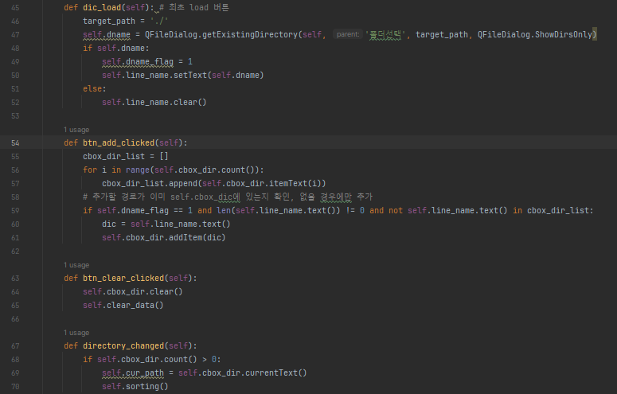
Part 3
코드

Slide 32
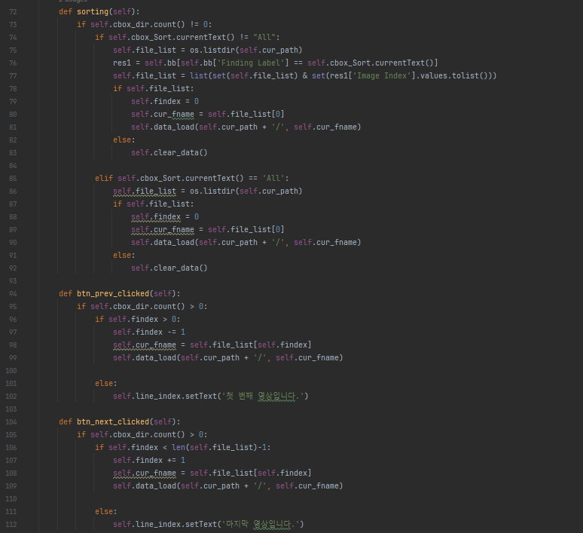
Part 3
코드

Slide 33
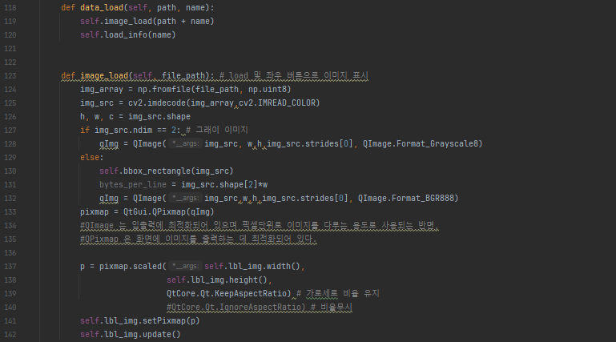
Part 3
코드

Slide 34
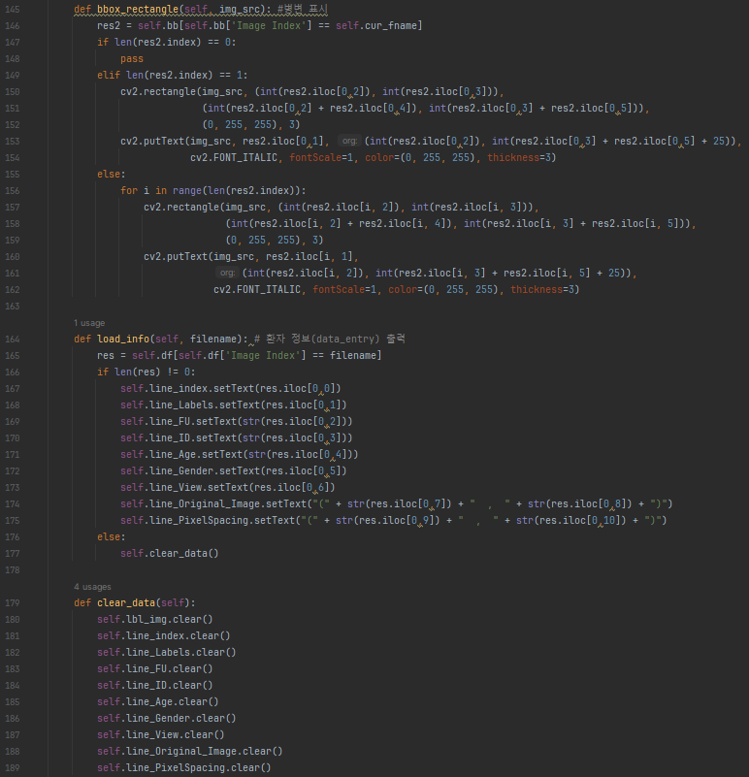
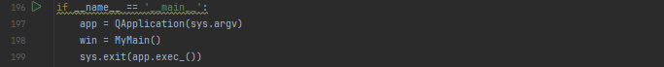
Part 3
코드

Slide 35

Part 4
개선 사항
ⓒSaebyeol Yu. Saebyeol’s PowerPoint

Slide 36

개선 사항
AI가 아닌 사람이 사전에 병변을 표시
새로운 이미지 파일에 대해 적용이 불가능
ⓒSaebyeol Yu. Saebyeol’s PowerPoint

Slide 37

THANK YOU
ⓒSaebyeol Yu. Saebyeol’s PowerPoint

